Slide 1
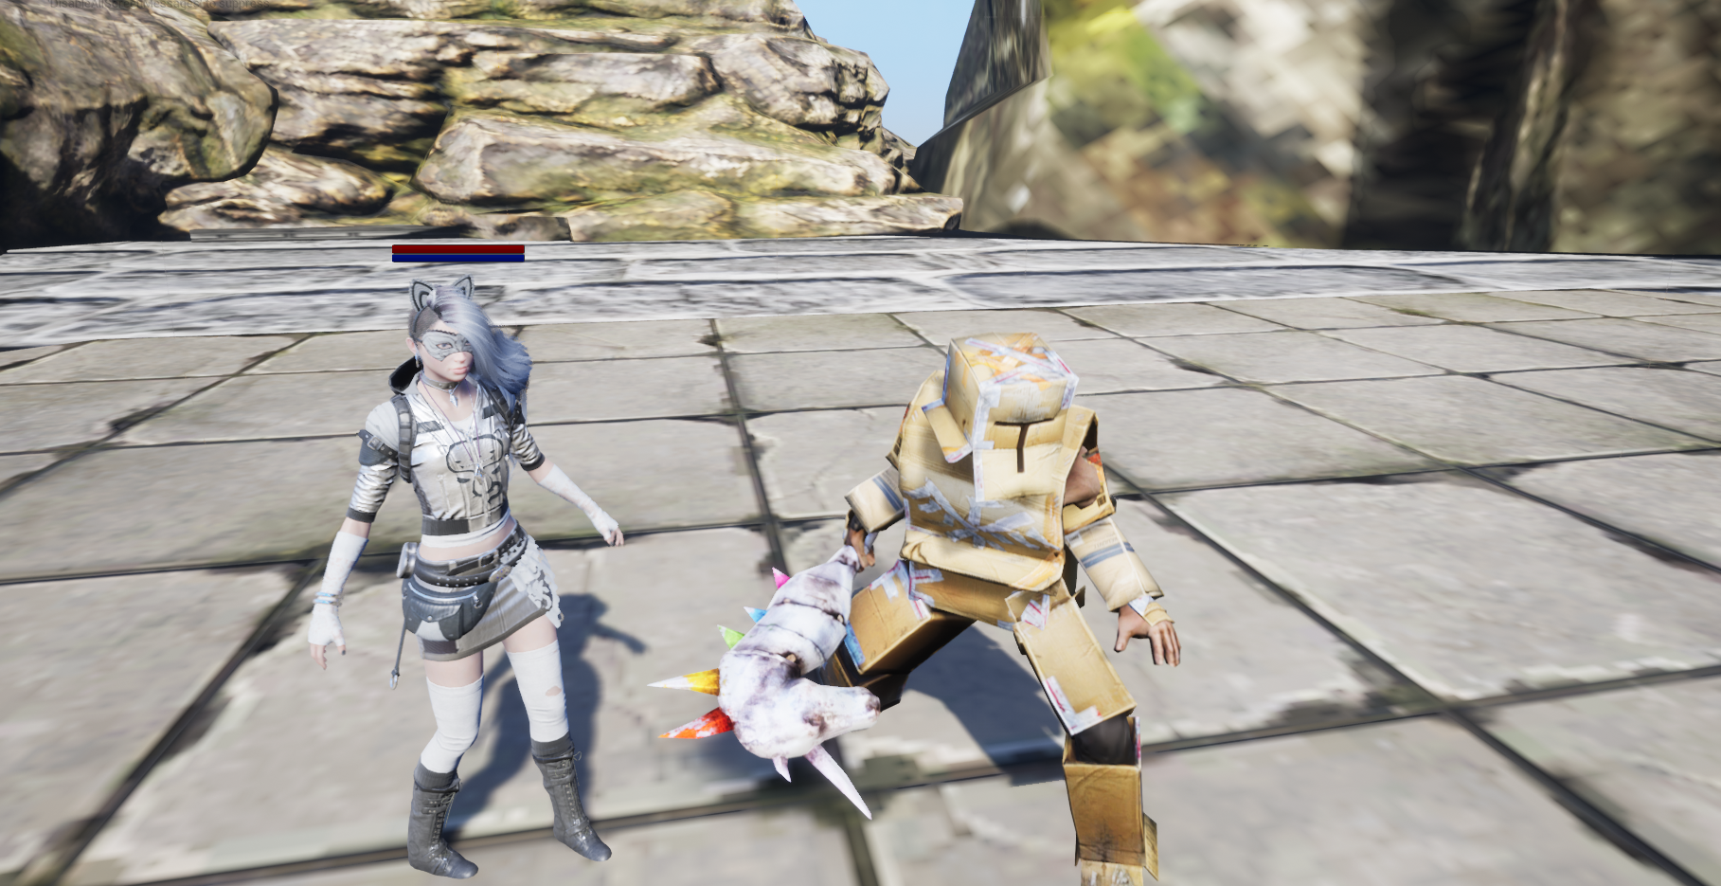
인형술사의 모험
엔진기말과제
201413151 이장형

Slide 2
목차
CONTENTS
1
게임요약
2
다이어그램
3
영상
4
후기

Slide 3
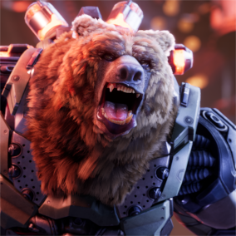
게임 요약
원거리 공격을 하는 플레이어와,
플레이어를 돕는 무적 샌드백 인형군과 함께,
나쁜놈을 물리치는 게임.
AI 협동 레이드
의문의 나쁜놈

Slide 4
다이어그램
(요약)

Slide 5
다이어그램
(주인공,
몬스터,
인형)

Slide 6
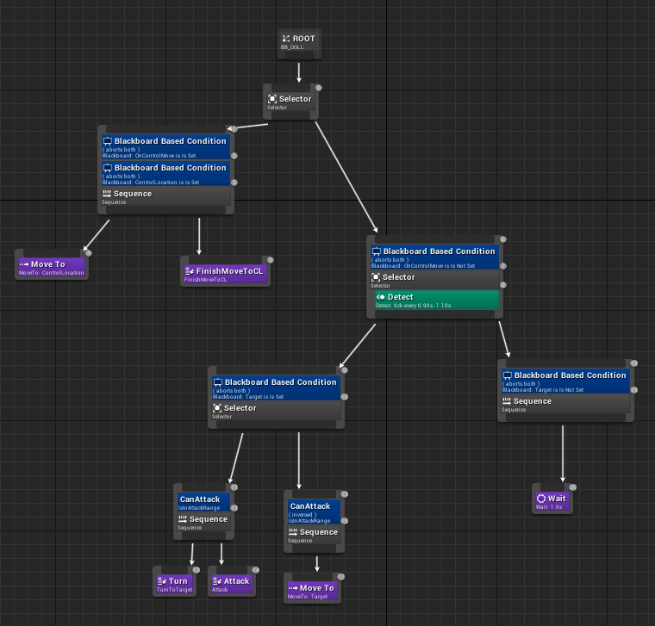
다이어그램
(인형 AI)

Slide 7
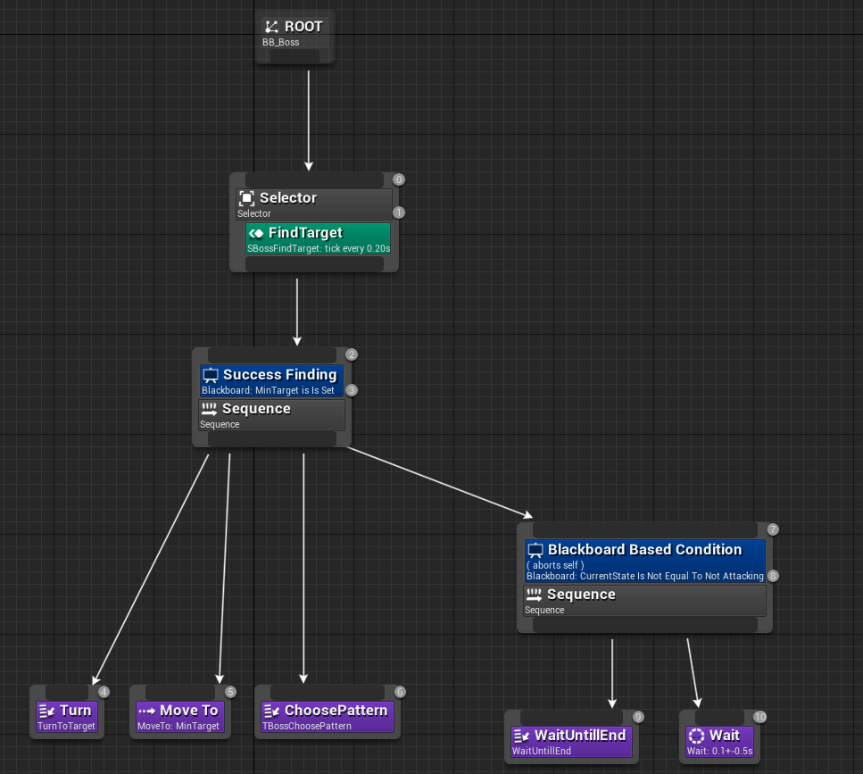
다이어그램
(보스 AI)

Slide 8
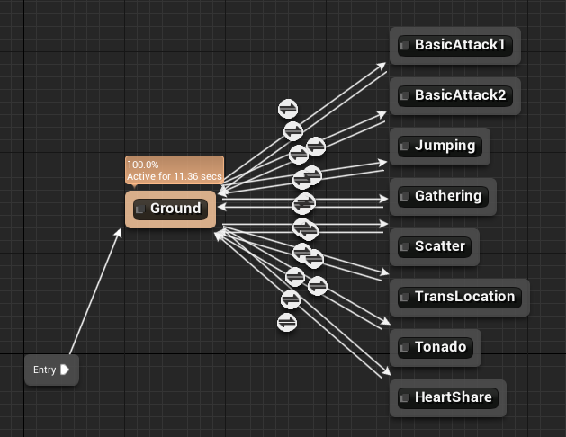
다이어그램
(보스 Animation)

Slide 9
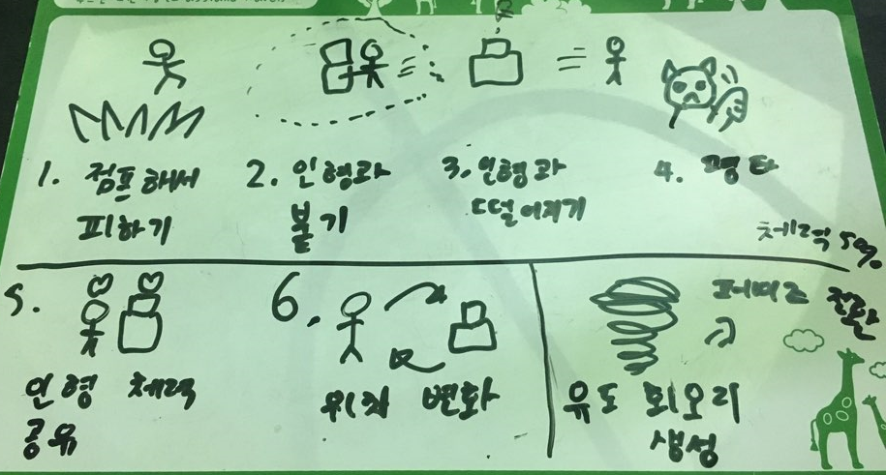
다이어그램
(보스 상태 설명)

Slide 10
영상
https://youtu.be/6wFDJPfbUck

Slide 11

후기
책을 보고 열심히 공부했습니다…

Slide 12
PPT模板下载：www.homeppt.com/moban/ 行业PPT模板：www.homeppt.com/hangye/
节日PPT模板：www.homeppt.com/jieri/ PPT素材下载：www.homeppt.com/sucai/
PPT背景图片：www.homeppt.com/beijing/ PPT图表下载：www.homeppt.com/tubiao/
优秀PPT下载：www.homeppt.com/xiazai/ PPT教程： www.homeppt.com/powerpoint/
Word教程： www.homeppt.com/word/ Excel教程：www.homeppt.com/excel/
资料下载：www.homeppt.com/ziliao/ PPT课件下载：www.homeppt.com/kejian/
范文下载：www.homeppt.com/fanwen/ 试卷下载：www.homeppt.com/shiti/
教案下载：www.homeppt.com/jiaoan/ PPT论坛：www.1ppt.cn
감사합니다
https://github.com/LJH960101/EngineProgrammingFinalExam

